Slide 1
Итоги ГИА-11 2014 года. Изменения процедуры проведения ГИА-11 в 2015 году
Красноярский край
ГИА-11
Брагина Лариса Васильевна –
начальник организационно-методического обеспечения ЕГЭ КГКСУ «Центр оценки качества образования»
КГКСУ «Центр оценки качества образования»

Slide 2
2014 год
Предмет | к-во ППЭ |  | кол-во участников |  | % от общего кол-ва участников |  | не преодолели мин.порог |  | кол-во 100-бальников
 | 2013 | 2014 | 2013 | 2014 | 2013 | 2014 | 2013 | 2014 | 2013 | 2014
русский язык | 200 | 177 | 19190 | 16433 | 98,03 | 97,90 | 418 | 75 | 107 | 58
математика | 199 | 177 | 18827 | 16311 | 96,18 | 97,17 | 1117 | 230 | 15 | 0
физика | 99 | 97 | 4415 | 4026 | 22,55 | 23,98 | 392 | 780 | 12 | 0
химия | 95 | 98 | 1760 | 1541 | 8,99 | 9,18 | 120 | 180 | 69 | 9
биология | 114 | 111 | 3650 | 2737 | 18,65 | 16,31 | 322 | 229 | 3 | 0
география | 47 | 42 | 331 | 346 | 1,69 | 2,06 | 22 | 21 | 4 | 0
история | 107 | 102 | 2492 | 2468 | 12,73 | 14,70 | 262 | 365 | 15 | 4
обществознание | 139 | 135 | 10281 | 9209 | 52,52 | 54,86 | 457 | 647 | 25 | 2
ин.яз | 65 | 67 | 1251 | 1113 | 6,39 | 6,63 | 13 | 20 | 4 | 0
литература | 52 | 46 | 818 | 664 | 4,18 | 3,96 | 57 | 37 | 8 | 4
информатика и ИКТ | 90 | 92 | 2128 | 2010 | 10,87 | 11,97 | 139 | 185 | 23 | 1
ИТОГО |  |  | 65143 | 56858 |  |  |  |  | 285 | 78

Slide 4
В 2014 году из ППЭ было удалено 30 участников ЕГЭ, что составило 0,16% от общего количества участников ЕГЭ, в 2013 году – 50 участников ЕГЭ - 0,24%

Slide 6
Сводная таблица нарушений ЕГЭ-2014

Slide 8
Основные Нарушения должностных инструкций организаторами в аудитории

Slide 9
Меры, обеспечившие объективность ЕГЭ-2014
Сокращение пунктов проведения ЕГЭ
на 20%
Установка системы видеонаблюдения
Запрет на наличие средств связи
Оборудование ППЭ металлоискателями
Обучение председателей предметных комиссий
Доставка ЭМ ФГУП «Главный центр специальной связи»
Организация межрегиональной перекрестной проверки
Варианты КИМ по часовым поясам, разработка КИМ в "чистой" зоне
Широкая информационная кампания
Федеральные общественные
наблюдатели в регионах
Notes:
9

Slide 10
Перечень нормативных правовых актов ГИА-11
Ст. 59 Федерального закона «Об образовании в Российской Федерации» от 29.12.2012 № 273-ФЗ
Правила формирования и ведения ФИС ГИА и приема и РИС ГИА
(утв. Постановлением Правительства Российской Федерации от 31.08.2013 № 755)
готовится новый документ
Порядок проведения государственной итоговой аттестации по образовательным программам среднего общего образования (утв. приказом Минобрнауки России от 26.12.2013 №1400 ) с изменениями от 05.08.2014 № 923)
Проект нового документа
Порядок аккредитации общественных наблюдателей (утв. Приказом Минобрнауки России от 28.06.2013 № 491)
документ о внесении изменений в Приказ
Порядок разработки, использования и хранения КИМ для ЕГЭ ( утв. приказом Рособрнадзора от 17.12.2013 № 1274 )
разрабатываются изменения
Распоряжение Рособрнадзора по минимальным баллам от 04.09.2014 №1701-01

Slide 11
Изменения в 2015 году
Оптимизация сети ППЭ с увеличением количества онлайн-аудиторий до 80%
Упразднение дополнительного
этапа ЕГЭ
Печать КИМ в аудиториях ППЭ
Изменение расписания ГИА-11, сроков подачи заявления и категорий участников
Изменение схемы доставки ЭМ и КИМ в Красноярском крае
в 2015 году
Пересдача ЕГЭ в 2015 году по предметам по выбору (единожды в текущем году)
Увеличение количества заданий в «Открытом банке заданий» на 20%
Устная часть по иностранному языку
Совершенствование
структуры КИМ
Базовый и профильный уровни по математике
Изменение формы
бланка ответов №1
Итоговое сочинение как допуск к ГИА-11

Slide 12
Изменения в нормативных правовых актах по ГИА-11
Основные изменения
Итоговое сочинение (изложение) как допуск к ГИА-11, новые категории участников
Пересдача по выборному предмету на любом этапе проведения экзаменов не более 1 раза в год не ранее сентября
Разделение ЕГЭ по математике на базовый и профильный уровни
Удалено согласование членов ГЭК, предметных комиссий
Раздел «Говорение» в ЕГЭ по иностранным языкам на добровольной основе
Сроки подачи заявление на участие в ЕГЭ (для участия ЕГЭ в феврале – до 1 декабря;
для участия в другие сроки – до 1 февраля)
Утверждение председателя ГЭК и заместителя председателя ГЭК Рособрнадзором
Определение места для личных вещей участников ГИА в здании (комплексе зданий), где расположен ППЭ
В день проведения экзаменов в ППЭ по согласованию с ОИВ присутствуют сотрудники ЧОП и сотрудники полиции.
Бланки ответов на задания экзаменационной работы ГВЭ
Изменение сроков обработки бланков ЕГЭ РЦОИ по математике
Подготовка к открытию специализированных центров

Slide 13
Нормативное и методическое обеспечение прохождения ГИА-11 (для детей с ОВЗ)
Федеральный закон от 29.12.2013 № 273-ФЗ «Об образовании в Российской Федерации»;
Приказ Минобрнауки России №1400 от 26.12.2013 «Об утверждении Порядка проведения государственной итоговой аттестации по образовательным программам среднего общего образования»;
Методические рекомендации по организации и проведению ГИА по образовательным программам основного общего и среднего общего образования в форме ОГЭ и ЕГЭ для лиц с ОВЗ (письмо Рособрнадзора № 02-206 от 08.04.2014);
Методические письма о проведении ГИА по образовательным программам основного общего и среднего общего образования по математике и русскому языку в форме ГВЭ (письменная форма) (письмо Рособрнадзора от 14.05.2014 № 02-381).

Slide 14
Обучающиеся с ОВЗ, инвалиды, дети-инвалиды
для участия в ГИА
в форме ЕГЭ
в форме ГВЭ
Подают заявление в ОО, имеющую государственную аккредитацию
Подают заявление в ОО, имеющую государственную аккредитацию
Предоставляют копию рекомендаций ПМПК
инвалиды, дети-инвалиды – предоставляют оригинал или заверенную копию справки, подтверждающей факт установления инвалидности

Slide 15
Особые условия для лиц с ОВЗ
Беспрепятственный доступ участников ГИА ко всем помещениям ППЭ
Возможность пользоваться необходимыми техническими средствами
Организация питания и перерывов
Увеличение продолжительности экзамена на 1,5 ч.
Наличие ассистента в ППЭ для:
содействия в перемещении;
оказания помощи в фиксации положения тела, ручки в кисти руки;
вызова медперсонала;
оказания неотложной медицинской помощи;
оказания помощи в общении с сотрудниками ППЭ.

Slide 16
Особые условия для лиц с ОВЗ
Для глухих и слабослышащих:
звукоусиливающая аппаратура;
наличие ассистента-сурдопереводчика.
Для слепых:
ЭМ и письменная экзаменационная работа оформляются шрифтом Брайля;
Возможность выполнения экзаменационной работы на ПК;
Возможность сдать ГВЭ в устной форме.
Для слабовидящих:
ЭМ копируются в увеличенном размере;
Наличие увеличительного устройства в аудитории;
Индивидуальное освещение не менее 300 люкс.
Для лиц с нарушением опорно-двигательного аппарата:
Возможность выполнения экзаменационной работы на ПК;
Возможность сдать ГВЭ в устной форме.

Slide 17
Организация ППЭ на дому
ГИА может быть организована на дому для лиц, имеющих:
медицинские основания (медицинская справка) для обучения на дому
соответствующие рекомендации психолого-медико-педагогической комиссии.

Slide 18
Прохождение ГИА-11 лицами с ОВЗ
Государственная итоговая аттестация
Единый государственный экзамен
Государственный выпускной
экзамен
Прием в образовательную организацию высшего образования
Вступительные испытания в вузе

Slide 19
Апелляция 2014
Участники ЕГЭ имеют право подавать апелляции:
о нарушении установленного порядка проведения ЕГЭ | о несогласии с выставленными баллами
Апелляция подается только в день проведения экзамена уполномоченному представителю ГЭК, пока участник ЕГЭ не покинул ППЭ. Конфликтная комиссия при рассмотрении апелляции в течение двух рабочих дней выносит одно из решений: - об отклонении апелляции (в данном случае ГЭК принимает решение о сохранении результата экзамена данного участника ЕГЭ); - об удовлетворении апелляции (в данном случае ГЭК принимает решение об отмене результата экзамена данного участника ЕГЭ и о допуске его к ЕГЭ в резервные дни или в дополнительный период). | Апелляция подается в течение двух рабочих дней со дня объявления результатов ЕГЭ по соответствующему общеобразовательному предмету. Выпускники текущего года могут подавать апелляцию в образовательное учреждение, в котором они были допущены к государственной (итоговой) аттестации, иные участники ЕГЭ – в ППЭ. Участнику ЕГЭ, подавшему апелляцию, предоставляется возможность убедиться в том, что его экзаменационная работа проверена и оценена в соответствии с установленными требованиями. Участник ЕГЭ должен подтвердить, что ему предъявлены изображения выполненной им экзаменационной работы. Конфликтная комиссия при рассмотрении апелляции принимает одно из решений: - об отклонении апелляции и сохранении выставленных баллов; - об удовлетворении апелляции и выставлении других баллов (изменения по итогам пересчета баллов утверждаются ГЭК). Конфликтная комиссия рассматривает апелляцию не более четырех рабочих дней с момента подачи ее участником ЕГЭ.
Результаты рассмотрения апелляции передаются в уполномоченную организацию в течение 2-х календарных дней. Решения ГЭК об отмене результата принимаются в течение двух рабочих дней с момента принятия решения конфликтной комиссией.
При рассмотрении апелляции может присутствовать участник ЕГЭ и (или) его родители (законные представители). Участники ЕГЭ должны быть заблаговременно проинформированы о времени и месте рассмотрения апелляций.

Slide 20
Алгоритм подачи апелляций
Апелляция о несогласии с выставленными баллами подают :
обучающиеся - в организацию, осуществляющую образовательную деятельность, в которой они были допущены в установленном порядке к государственной итоговой аттестации;
ВПЛ – в ППЭ или места, в которых они были зарегистрированы на сдачу ЕГЭ.
Ответственное лицо в МОУО , руководитель ОУ или ППЭ, принявший апелляцию, незамедлительно направляет ее в Конфликтную комиссию Красноярского края по электронному адресу: konflikt14@mail.ru
Иные способы подачи апелляций не предусмотрены Порядком проведения ЕГЭ и Конфликтной комиссией Красноярского края приниматься не будут.
В случае, если в течение 1 рабочего дня подтверждение о принятии апелляции не получено, ответственное лицо в МОУО, руководитель ОУ или ППЭ уточняет решение вопроса у секретаря Конфликтной комиссии Красноярского края по тел.: 8(391)-2-04-04-33 либо по электронному адресу: konflikt14@mail.ru
Результаты рассмотрения апелляции и решения Конфликтной комиссии Красноярского края участников ЕГЭ, лично не присутствовавших на рассмотрении, сообщаются на электронный адрес, с которого была подана апелляция.
Информация о результатах рассмотрения апелляции и решения Конфликтной комиссии Красноярского края апеллянту направляется ответственным лицом в МОУО, руководителем ОУ или ППЭ.

Slide 21
Расписание ГИА и сроки выбора предметов
регистрация до 01.12.2014
февраль 2015 года (русский язык, география).
выпускники прошлых лет,
имеющие неудовлетворительный результат в прошлые годы (русский язык),
обучающиеся Х-Х1(Х11) классов, окончившие освоение сдаваемого предмета и имеющие годовые отметки не ниже удовлетворительных по всем учебным предметам плана за предпоследний год обучения
регистрация до 01.02.2015:
март - апрель 2015
выпускники прошлых лет,
имеющие неудовлетворительный результат в прошлые годы ,
обучающиеся, не имеющие академической задолженности (в т.в. сочинение/изложение) и имеющие годовые отметки по всем учебным предметам за каждый год обучения по образовательным программам среднего общего образования не ниже удовлетворительных,
обучающиеся Х-Х1(Х11) классов, окончившие освоение сдаваемого предмета и имеющие годовые отметки не ниже удовлетворительных по всем учебным предметам плана за предпоследний год обучения
май-июнь 2015 года
регистрация в августе
сентябрь 2015 года - в специализированных центрах
пересдача неудовлетворительных результатов
регистрация в августе
Назад

Slide 22
Сроки внесения сведений в РИС
Данные | Внесение в РИС
Сведения о членах ГЭК, привлекаемых к проведению ГИА, которым предполагается выдача электронных подписей | 27.10.2014
Сведения об ОИВ, РЦОИ, Учредителях ОО за пределами РФ, МОУО, ОО, о выпускниках текущего года, ППЭ, участниках сочинения (изложения) | 17.11.2014
Предметы выбранные участниками ГИА для сдачи | 01.12.2014 или 01.02.2015 ( в зависимости от сроков регистрации)
Распределение участников, работников, а также общественных наблюдателей по помещениям, выделенным для проведения итогового сочинения (изложения) и ГИА | за две недели до даты проведения сочинения и до этапа ГИА
Назначение членов предметных комиссий на экзамены | не ранее чем за неделю и не позднее чем за 3 дня до дня экзамена
Сведения о полученных экзаменационных материалах | не позднее 1 суток до экзамена
Сведения об автоматизированном распределении участников ГИА и организаторов по аудиториям ППЭ | в течение суток со дня проведения экзамена
Сведения об использовании экзаменационных материалов | в течение суток со дня проведения экзамена
Сведения о результатах обработки итогового сочинения (изложения) | не позднее 3 дней после проведения итогового сочинения (изложения)

Slide 23
Сроки внесения сведений в РИС
Данные | Внесение в РИС
Сведения об экзаменационных работах участников ГИА (обработка экзаменационных работ участников ГИА) | по математике базового уровня - 3 дня со дня проведения экзамена по остальным обязательным предметам не позднее 6 дней после проведения экзамена по остальным общеобразовательным предметам не позднее 4 дней после проведения экзамена досрочно и в дополнительные сроки - не позднее 3 дней после проведения экзамена
Сведения о поданных участниками ГИА апелляциях о нарушении установленного порядка проведения ГИА и несогласии с выставленными баллами | в течение суток со дня подачи апелляции
Результаты рассмотрения апелляций | не позднее 2 дней с момента принятия решения конфликтной комиссией
Cведения о работниках ППЭ (руководители, организаторы, ассистенты, общественные наблюдатели), реквизиты акта ОИВ для ГИА. Сведения о членах ГЭК, которым не предполагается выдача электронных подписей | 31.01.2015 или 09.03.2015 или 11.05.2014 (в зависимости от этапа)
Назад

Slide 24
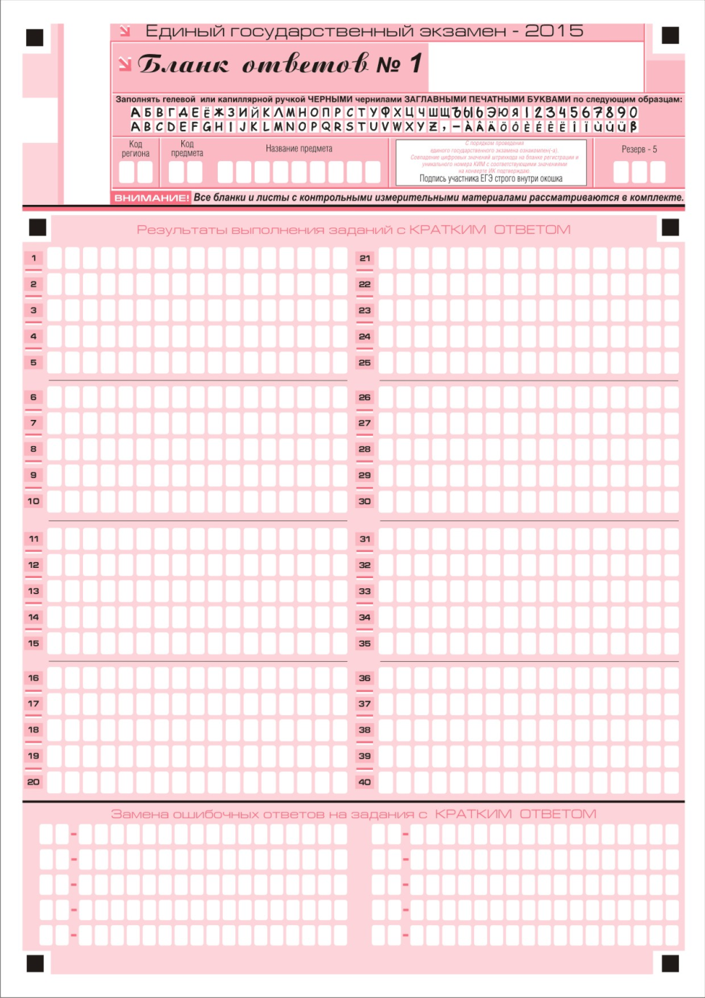
Типография – изготовление
экзаменационных материалов,
в том числе на шрифте Брайля.
Изменение бланков:
сквозная нумерация полей для внесения ответов на задания КИМ;
исключена область ответов на задания части А (с выбором ответа из предложенных вариантов);
исключена область замены ошибочных ответов на задания части А.
Назад

Slide 25
Доставка экзаменационных материалов
Субъекты РФ –доставка ЭМ силами ГЦСС
Переупаковка ЭМ сотрудниками РЦОИ на региональных складах ГЦСС
Доставка ЭМ в отделения ГЦСС в «территориальных зонах»
Доставка ИК и КИМ (диск) в ТОМ
Выдача членам ГЭК в день экзамена
Выдача членам ГЭК в день экзамена
ППЭ
ППЭ
ППЭ

Slide 26
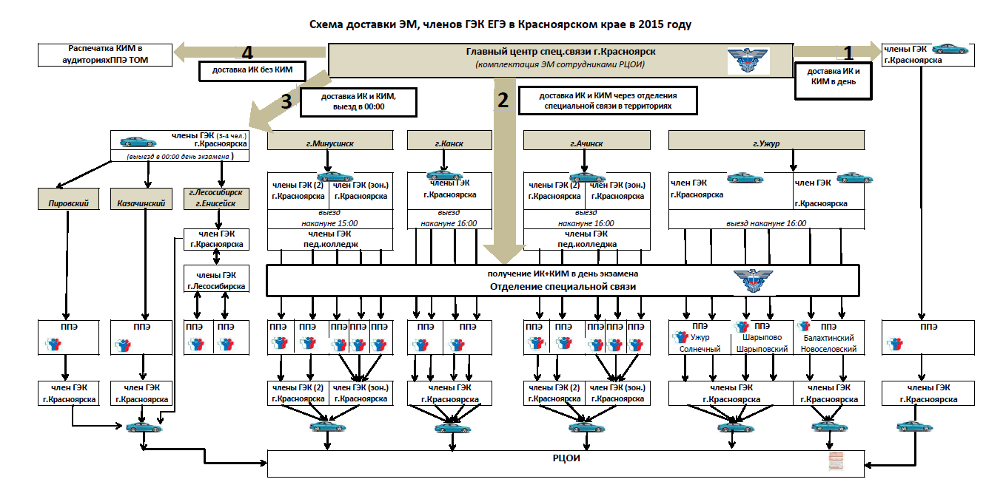
Назад

Slide 27
«Открытый Банк заданий ЕГЭ - 2015»
Обновление заданий в Открытом Банке в соответствии с новой структурой КИМ ЕГЭ
Срок проведения работ: ноябрь 2014 г. – февраль 2015 г.
Пополнение новыми заданиями:
Математика базового уровня (не менее 2000 заданий)
Срок проведения работ: октябрь 2014 г. – январь 2015 г.
Задания по всем предметам , в т.ч. включаемые в варианты КИМ – 2015 года
Срок проведения работ: ноябрь 2014 г. – март 2015 г.
Назад

Slide 28
Оптимизация структуры КИМ
Изменение содержания КИМ в соответствии с требованиями ФГОС, модернизация и замена устаревших заданий;
Увеличение числа заданий с кратким и развернутым ответом и частичное сокращение количества заданий c выбором одного ответа;
Сквозная нумерация заданий без указания типа заданий (А, В, С).
Предметы | Количество заданий с кратким ответом | Количество заданий с развернутым ответом
Русский язык | 24 | 1
Математика (П/У.) | 14 | 7
Математика (Б/У.) | 20
Физика | 27 | 5
Химия | 35 | 5
Биология | 33 | 7
География | 35 | 6
Обществознание | 27 | 9
История | 34 | 6
Литература | 12 | 5
Информатика | 23 | 4
Иностранные языки | 38 | 2
Изменения в КИМ по предметам
назад
Notes:
Изменения от Котовой
(тут можно сделать реверанс в сторону горячей линии ОП, которая который год отвечает на вопросы, что делать, если номер паспорта не записал (а надо было по инструкции) или ответы через запятую написал, а надо было без)

Slide 29
Математика
В соответствии с Концепцией развития математического образования в РФ, ЕГЭ по математике будет разделен на два уровня:
Базовый
аттестат
поступление в вуз на направления подготовки без математики
5-балльная система
апробация 13-17.10.2014
Профильный
поступление в вуз
модель 2014 года
100-балльная система
минимальный порог - 27
Выпускники могут сдавать: оба уровня одновременно, один из уровней
Пересдача только одного экзамена на базовом уровне
Назад

Slide 30
Итоговое сочинение (изложение)
03.12.2014
Расписание
Апробация
20.11.2014
04.02.2015
Обучение руководителей РМО 1.11.2014
06.05.2015
Время: начало в 10.00 по местному времени.
Продолжительность: 3 часа 55 минут (для детей с ОВЗ возможно продление на 1,5 часа).
Сочинение: в ВВУЗе до 10 баллов к ЕГЭ.
Итоговое изложение
Места проведения: для выпускников текущего года – в своих школах, для выпускников прошлых лет – места, определяемые ОИВ
Проверка сочинения (изложения): на уровне ОО – комиссия ОО, на уровне муниципальном/региональном – экспертная комиссия.
Оценка шкалой: «зачет – незачет»
Бланковая технология с обязательным сканированием
Проверка копий работ
Оценивание сочинения (изложения)
Экзаменационный комплект: 5 тем сочинений (по одной теме от каждого общего тематического направления):
«Недаром помнит вся Россия…» (200-летний юбилей М.Ю. Лермонтова)
Вопросы, заданные человечеству войной
Человек и природа в отечественной и мировой литературе
Спор поколений: вместе и врозь
Чем люди живы?
Назад
Notes:
30

Slide 31
Итоговое сочинение (изложение)
Обучающиеся с ОВЗ вправе выбрать как форму допуска к ГИА изложение
Итоговое изложение как допуск к ГИА вправе писать:
обучающиеся с ОВЗ, дети-инвалиды и инвалиды;
лица, обучающиеся по состоянию здоровья на дому, в образовательных организациях, в том числе санаторно-курортных, в которых проводятся необходимые лечебные, реабилитационные и оздоровительные мероприятия для нуждающихся в длительном лечении;
обучающиеся, получающие среднее общее образование в учебно-воспитательных учреждениях закрытого типа и в учреждениях, исполняющих наказание в виде лишения свободы
Результаты изложения не учитываются при поступлении в вузы.
Назад

Slide 32
4. Качество письменной речи 5. Грамотность
Оценивание итогового сочинения (изложения)
Сочинение
Соответствие теме
Аргументация. Привлечение литературного материала
Композиция и логика рассуждения
Изложение
Содержание изложения
Логичность изложения
Использование элементов стиля исходного текста
Сочинение проверяет умения рассуждать по избранной теме с опорой на литературный материал (не менее 1 произведения). Разрешается пользоваться орфографическим словарём.
Изложение проверяет умение передать содержание исходного текста с сохранением некоторых особенностей его стиля (в текстах для изложения преобладает повествование; описание и рассуждение не играют определяющую роль). Разрешается пользоваться орфографическим и толковым словарями.
Для получения «зачета» необходимо:
иметь положительный результат по 3 критериям (по критериям №1 и №2 – в обязательном порядке)
выдержать объем (сочинение не менее 250 слов, изложение – не менее 150 слов)
написать работу самостоятельно

Slide 33
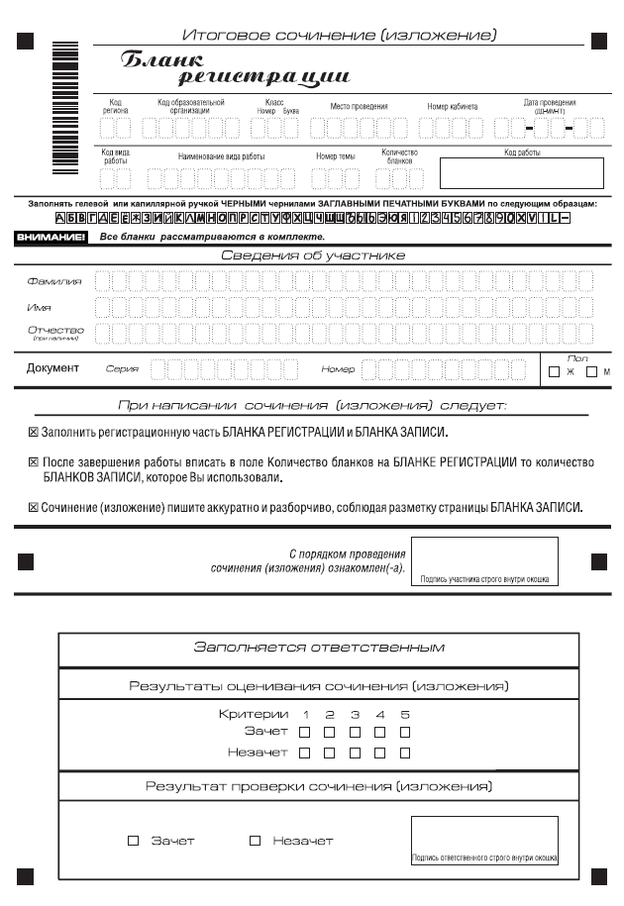
Регистрационный бланк
Бланк регистрации
Бланк записи
Бланки печатаются в ОО
Notes:
ю

Slide 34
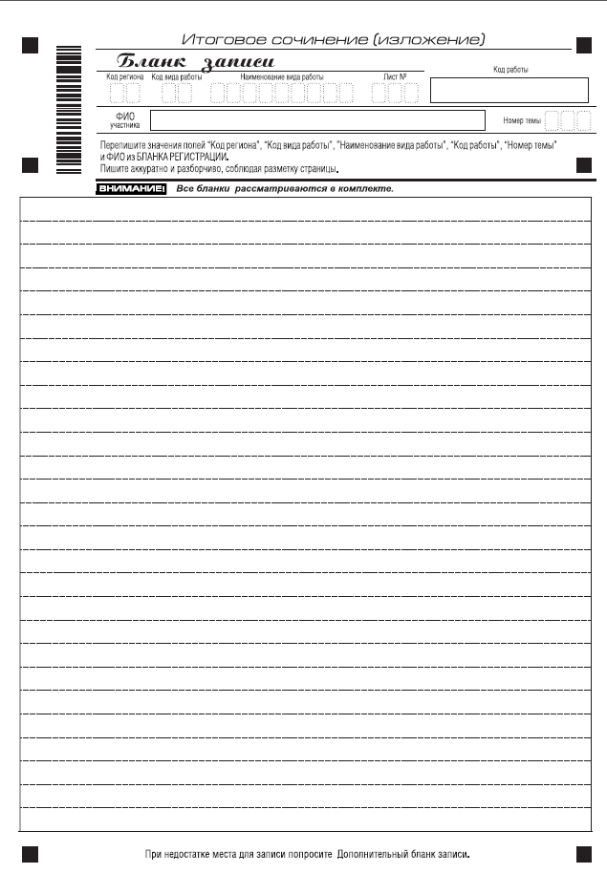
Бланк записи
В комплекте печатаются 4 страницы:
Два двусторонних
Четыре односторонних
При необходимости могут допечатываться
Назад

Slide 35
Иностранные языки
Апробации: 12.11.2014г. I квартал 2015г.
При проведении экзамена по иностранному языку в экзамен будет включен раздел «Говорение» на добровольной основе
Процедура сдачи автоматизирована :
АРМ участника для записи, потоковой записи и прослушивания
В расписании отдельные дни для устной части, 2 дня в июне
АРМ эксперта:
возможность неоднократного прослушивания ответов
Иностранный язык оценивается как один предмет
Апелляция к предмету целиком
Задания ориентированы на решение коммуникативных задач, встречающихся в повседневной жизни
Баллы:
письмо – 80 баллов
устная часть - 20 баллов
минимальный балл – 22
Электронная подпись члена ГЭК
Назад

Slide 36
Технология печати КИМ в аудиториях ППЭ
Доставочный пакет с экзаменационным материалами включает:
Бумажные бланки, упакованные в ИК
CD-диски с зашифрованными КИМ, номера которых соответствуют бумажным бланкам
Зашифрованные КИМ на дату экзамена
на CD-диске
(доставляется с ЭМ)
Ключ расшифровки КИМ уникальный на регион и дату экзамена
(доступен за 30 минут до экзамена)
ЭП члена ГЭК
Специализированное программное обеспечение

Slide 37
Порядок получения электронной подписи членами ГЭК
Позвонить по телефону поддержки УЦ Рособрнадзора 8 (800) 555-72-96 и узнать адрес ближайшей точки регистрации пользователей УЦ Рособрнадзора, либо найти ближайшую точку регистрации УЦ Рособрнадзора самостоятельно в списке точек регистрации, опубликованном на официальном сайте Рособрнадзора (раздел Удостоверяющий центр)
Подготовить перечень заявительных документов и защищенный носитель для записи ключевой информации
Явиться в точку регистрации, предоставить заявительные документы и защищенный носитель для записи ключевой информации
Дождаться обратной связи по телефону от точки регистрации пользователей УЦ Рособрнадзора
Явиться в точку регистрации и получить электронную подпись

Slide 38
Перечень заявительных документов для получения электронной подписи членами ГЭК
1) Заявление на изготовление Сертификата
2) Паспорт гражданина Российской Федерации члена ГЭК, либо Заграничный паспорт.
3) Свидетельство о постановке на учет в налоговом органе (ИНН) члена ГЭК.
4) Страховое свидетельство обязательного государственного пенсионного страхования (СНИЛС) члена ГЭК.
5) Распорядительный акт Рособрнадзора, подтверждающий полномочия члена ГЭК.
Документы 1) – 4) могут быть предоставлены в виде оригиналов, либо нотариально заверенных копий.
Назад

Slide 39
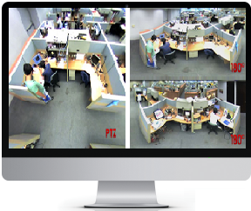
Модернизация системы видеонаблюдения в субъектах РФ
Увеличение количества онлайн аудиторий в ППЭ до 80% за счет:
Расширения существующих каналов при наличии технической возможности
Строительства новых каналов
Аренды каналов у альтернативных операторов связи
Интеграции с существующими системами видеонаблюдения
Реализация CCTV решений (система телевидения замкнутого периметра ) в ППЭ
Возможность наблюдать из штаба за всеми аудиториями в ППЭ
Ставить метки о нарушениях в аудиториях ППЭ
Загружать результаты работы с нарушениями на портал
Модернизация оборудования путем установки ip-камер

Slide 40
Федеральная финансовая составляющая проекта
Доработка функционала портала www.smotriege.ru
Сервисная поддержка функционирования портала www.smotriege.ru
Актуализация программного обеспечения для (далее ПО) ПАК, в том числе в части CCTV-решения
Сервисная поддержка ПО ПАК в части доработки программного образа
Сервисная поддержка функционирования ПО центров обработки данных (далее ЦОД)
Сервисная поддержка call-центра 7 на 24 в период проведения ЕГЭ
Серисная поддержка видеостены на площадке Рособрнадзора
Организация номера в коде 8 800 для поддержки представителей ППЭ и пользователей портала
Трафик от узлов связи до ЦОД в каждом субъекте РФ
Хранение данных в ЦОД для онлайн ПАК

Slide 41
Региональная финансовая составляющая проекта
Сервисная поддержка оборудования в ППЭ мобильными бригадами, включая первичное обследование перед экзаменами и во время проведения экзаменов (для ППЭ оснащенных в 2014г.)
Логистика оборудования в тех субъектах где принято решение о централизованном хранении ПАК
Интеграция существующей системы видеонаблюдения в субъекте РФ для трансляции на портале www.smotriege.ru
Развертывание CCTV-решения, включая прокладку локальных вычислительных сетей внутри ППЭ, установку дополнительного оборудования (если применимо)
Организация инфраструктуры по видеонаблюдению в новых ППЭ, включая работы по монтажу и настройке оборудования, организации локальных вычислительных сетей
Строительство вновь создаваемых каналов связи, доумощнение существующих, аренда каналов связи у альтернативных операторов связи
Трафик от ППЭ до узлов связи в каждом субъекте РФ
Хранение данных в ЦОД из внутренних систем видеонаблюдения при использовании хостинга и размещении данных на портал www.smotriege.ru в онлайн доступе
Назад

